Slide 1


Slide 2


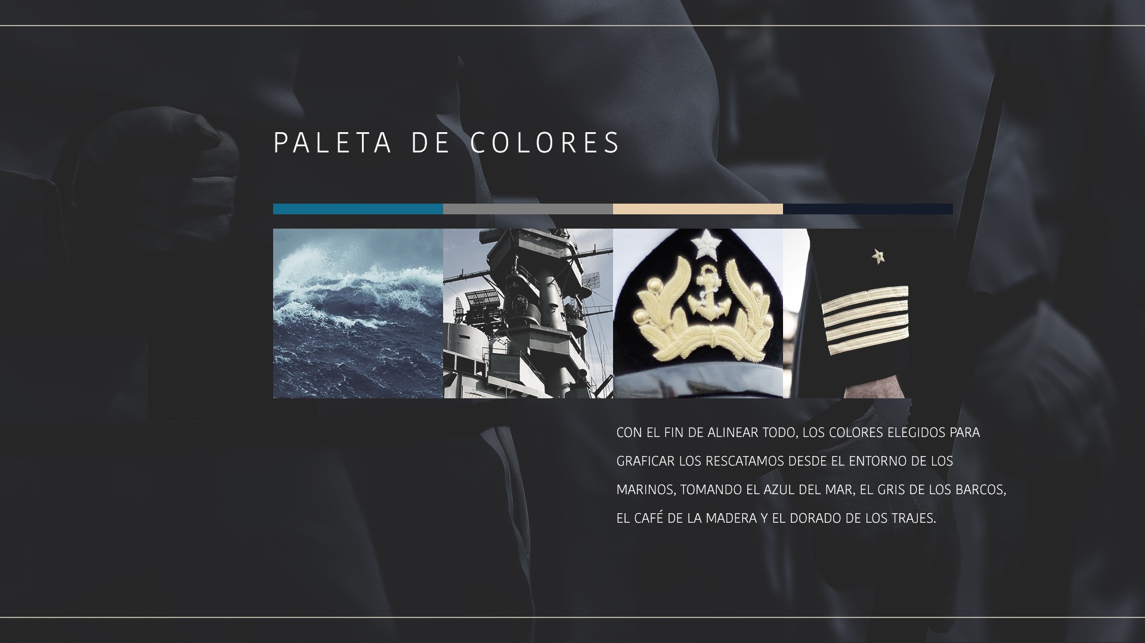

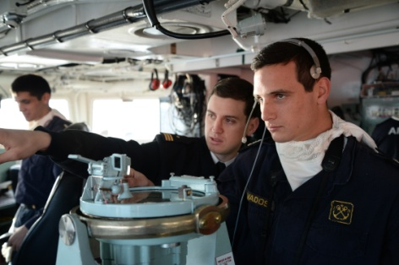


APOYO DE SERVICIO DE COMBATE.

Slide 3

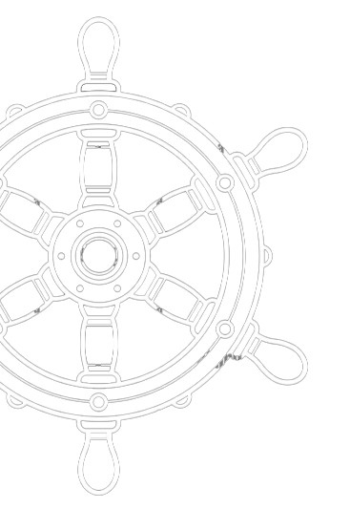

TEMARIO
Presentación de la asignatura.
Fundamentos de la asignatura.
Objetivo de la asignatura.
Inicio de los contenidos.

Slide 4
PRESENTACIÓN DE LA ASIGNATURA
UNIDADES TEMÁTICAS | HORAS | CONTENIDOS
U.T. Nº 1. DEFINICIONES Y CONCEPTOS GENERALES. | 5 SEMANAS (Evaluación 1) | El problema logístico operativo. Principios de la logística. Funciones de dirección. Elementos funcionales logísticos. El ciclo logístico operativo.
U.T. Nº 2. PLANEAMIENTO DEL APOYO DE SERVICIO DE COMBATE. | 7 SEMANAS (Evaluación 2) | Métodos de empleo. Apreciación de la situación logística. Desarrollo del plan logístico. El anexo logístico.
U.T. Nº 3. ORGANIZACIÓN DE LAS UNIDADES DE APOYO LOGÍSTICO. | 5 SEMANAS (Evaluación 3) | Organización logística de la BAE. Organización del Batallón de Apoyo Logístico de Combate IM N° 51 “Olave”.
TOTAL SEMESTRAL: | 6 horas * 17 semanas | = 102
EVALUACIONES: | 3 evaluaciones

Slide 5
FUNDAMENTO DE LA ASIGNATURA
La solución de todo problema militar implica un estudio detallado de la misión que se ha encomendado, los medios humanos y materiales necesarios para su cumplimiento, el entorno o escenario donde accionará la unidad, la disponibilidad de tiempo y espacio, el apoyo de fuerzas propias o amigas y los factores de fuerza, debilidades y limitaciones del enemigo, es decir, todas aquellas condiciones que inciden favorable o adversamente para la solución del problema.
Las operaciones de Apoyo de Servicios de Combate (ASC), son aquellas realizadas por unidades de apoyo logístico y cuya finalidad es entregar a las fuerzas de combate y de apoyo de combate, los medios humanos y materiales necesarios para el cumplimiento de la misión asignada.

Slide 6
OBJETIVO DE LA ASIGNATURA
El programa se orienta al desarrollo de las siguientes competencias del Perfil del Oficial de Infantería de Marina: Planificar, conducir, coordinar y supervisar el empleo de pequeñas unidades logísticas en apoyo a las unidades tácticas.
Determinar relaciones de causa y efecto entre la solución teórica de un problema logístico y su ejecución.
Determinar los principios del Apoyo de Servicios de Combate.
Reconocer los significados y conceptos generales relacionados con la Logística.
Seleccionar información relevante referida a los conceptos o ideas relacionadas con la Logística.

Slide 7
U.T. 1. Definiciones y conceptos
generales
MANUAL DE LOGÍSTICA DE LA ARMADA DE CHILE.
“Logística es la parte del arte y ciencia de la guerra que tiene por objeto proporcionar a las Fuerzas Armadas los medios de personal, material y servicios necesarios para satisfacer en cantidad, calidad, momento y lugar adecuados, las exigencias de la guerra”.

Slide 8
U.T. 1. Definiciones y conceptos
generales
Principios logísticos:
Son conceptos que deben regir durante todo el razonamiento para solucionar un determinado problema, tanto en la concepción como en la realización.
Lo importante es que estos conceptos han logrado su aceptabilidad y credibilidad por parte de la gran mayoría de la sociedad, a través del tiempo y de la asimilación de experiencias, de tal manera de haberse verificado su sentido de realidad y haberse convertido en verdad.

Slide 9
U.T. 1. Definiciones y conceptos
generales
Principios logísticos:
Se han establecido algunos principios logísticos que complementan a los principios de la guerra:
INTERDEPENDENCIA
OBJETIVO
COORDINACIÓN
MANDO
PREVISIÓN
ECONOMÍA DEL ESFUERZO
FLEXIBILIDAD
SIMPLEZA

Slide 10
U.T. 1. Definiciones y conceptos
generales
Principio de interdependencia:
TODO PROBLEMA MILITAR REQUIERE SER RESUELTO EN SUS TRES ASPECTOS FUNDAMENTALES:
Estratégicos
+
Tácticos
+
Logísticos
Depende de las decisiones y capacidades de cada una, es decir, dependen entre ellas y no son independientes
La Logística es Interdependiente con las otras Ciencias Militares

Slide 11
U.T. 1. Definiciones y conceptos
generales
Principio del objetivo:
Recordemos el objetivo escrito en la definición: PROPORCIONAR MEDIOS A LA FUERZA PARA EL CUMPLIMIENTO DE LA MISIÓN.
Es decir el Esfuerzo Logístico debe ser guiado permanentemente por un Objetivo claramente definido.

Slide 12
U.T. 1. Definiciones y conceptos
generales
Principio de coordinación:
La definición de logística establece que:
Los medios deben ser proporcionados en
                CANTIDAD
                CALIDAD
                MOMENTO
                LUGAR
El Esfuerzo Logístico requiere de múltiples acciones componentes, las que necesariamente requieren ser coordinadas en tiempo y espacio, para lograr una mayor efectividad.

Slide 13
U.T. 1. Definiciones y conceptos
generales
Principio de mando:
Para coordinar alguien debe mandar y decidir, luego de la asesoría correspondiente.
Es importante determinar y conducir la intensidad, dirección y ritmo del esfuerzo logístico.
La Logística requiere de adopción de decisiones para su aplicación. Por ello constituye una función del Mando y una actividad de Estado Mayor.

Slide 14
U.T. 1. Definiciones y conceptos
generales
Principio de la previsión:
LA ACTIVIDAD OPERATIVA REQUIERE DE MEDIOS:
Requiere asumir tareas previsoras, ya que de alguna manera podemos dimensionar las futuras exigencias de la guerra y cuando llegue el momento, las necesidades siempre tendrán urgencia.
La logística principalmente es ciencia de preparación para la guerra y su éxito se basa en la previsión.

Slide 15
U.T. 1. Definiciones y conceptos
generales
Principio de la economía del esfuerzo:
En economía, la característica de todo bien es su escasez.
Generalmente será poco probable la abundancia de recursos.
Ello requiere un equilibrado y racional empleo de los medios, los cuales deben preverse mientras dura la operación.
El desequilibrio natural entre la escasez de recursos y abundancia de necesidades sólo puede ser compensado por la máxima Economía del Esfuerzo, que permita el apoyo Logístico durante toda la extensión de una operación.

Slide 16
U.T. 1. Definiciones y conceptos
generales
Principio de la FLEXIBILIDAD:
LAS FUERZAS DEBEN ADAPTARSE A LAS SITUACIONES CAMBIANTES DE LA GUERRA.
“LA SITUACIÓN CAMBIA MINUTO A MINUTO”
“EL PLAN CAMBIA LUEGO DEL PRIMER CONTACTO CON EL ENEMIGO”.
La Logística debe ser suficientemente Flexible para apoyar misiones cambiantes, conceptos de operaciones que evolucionan y situaciones dinámicas, lo cual caracteriza a las operaciones militares.

Slide 17
U.T. 1. Definiciones y conceptos
generales
Principio de la SIMPLEZA:
Una planificación simple que considere los aspectos esenciales es más efectiva que una planificación con muchas variantes.
A LO PRINCIPAL, LO MÁXIMO;
A LO SECUNDARIO LO NECESARIO.
KISS
Los planes simples, claros y fáciles de entender para el encargado de materializar el apoyo requerido, son mejores y pueden ser ejecutados con mayor eficacia.

Slide 18
U.T. 1. Definiciones y conceptos
generales
CLASIFICACIÓN
DE LA
LOGÍSTICA
LOGÍSTICA PURA
Establecimiento de principios y leyes (Solución empírica)
POR SU
CONTENIDO
DE ALTO NIVEL
Nivel Político/ Estratégico.
LOGÍSTICA
APLICADA
Solución real de los NAVAL
LOGÍSTICA problemas logísticos OPERATIVA TERRESTRE
GENERAL Nivel Fzas. AÉREA CONJUNTA
LOGÍSTICA DE PRODUCCION
Obtención de medios logísticos
POR SU
FUNCION LOGÍSTICA DE CONSUMO
Distribución y gasto de medios logísticos

Slide 19
U.T. 1. Definiciones y conceptos
generales
Conceptos generales:
LOGÍSTICA DE ALTO NIVEL:
Corresponde al nivel nacional y satisface las necesidades de los planes estratégicos.
LOGÍSTICA OPERATIVA:
Corresponde al nivel de fuerzas y satisface los problemas logísticos para el adecuado cumplimiento de la misión. Se centra en el nivel Operativo y Táctico.
En la paz se trata de preparar a las fuerzas para el cumplimiento de sus roles de combate.
En la guerra se trata de satisfacer las necesidades logísticas que se crean con la conducción de las operaciones.
La esencia anfibia de la fuerza IM, la enfrenta a un ambiente improductivo, una vez que se encuentra en la mar, por lo tanto debe doblarse el esfuerzo de la exactitud y previsión en la planificación logística.

Slide 20
U.T. 1. Definiciones y conceptos
generales
Conceptos generales:
El “Esfuerzo Logístico Operativo”, se define como “El conjunto de actividades logísticas que permiten la mejor solución de un problema Logístico Operativo”.
De esta forma, el “Esfuerzo Logístico Operativo” estará integrado por:
Un “sistema” capaz de obtener soluciones en forma racional y ordenada, que marca la “Dirección” del esfuerzo, denominado “Funciones de Dirección”.
Los “elementos” sobre los cuales se actúa, objeto agrupar áreas del esfuerzo, denominados “Elementos Funcionales Logísticos”.
Un “proceso” ordenado de resolución, que ordena el funcionar del esfuerzo, denominado “Ciclo Logístico”.
Los “órganos” ejecutantes mediante los cuales se lleva a la práctica la solución del problema, que indican el “Punto de Aplicación” del esfuerzo, denominados “Órganos de Apoyo Logístico”. (Agrupación, Grupos o Partidas de Apoyo Logístico, para el caso de las Unidades del Cuerpo IM).

Slide 21
U.T. 1. Definiciones y conceptos
generales
BIBLIOGRAFÍA
Manual de Logística de la Armada N° 5-40/2, 1986.
Logística general y naval operativa. Jesús Salgado A.
"Manual de Empleo de la Agrup. de Ap. Logístico en el Asalto Anfibio, 1998.
CAI 6-2 “Apoyo de Servicios de Combate en Operaciones Anfibias”, 2003.
CAI 6-3 “Conceptos generales de Apoyo Servicios de Combate”, 2003
CAI 6-4 “Apoyo de Servicios de Combate en operaciones de Artillería”, 2003.
CAI 7-2 “Administración Logística del Material”, 2003.
CAI 7-7 “Logística Operativa Básica”, 2004.

